Slide 1
Prime™ 女性呵護配方膠囊食品
Prime™ Feminene
© 2018 美安臺灣公司版權所有
僅供內部教育訓練使用

Slide 2
年齡變化對女性影響甚大
育齡時期
熟齡時期
高達70%的育齡婦女每月得面對內在變化與生理考驗
(生命期營養，藝軒出版，2007)
女性平均在45-55歲間，更是進入了另一個人生階段
(Menopause: Overview. 2013-06-28 [8 March 2015].)，

Slide 3
市場新寵---草本保健品
至 2017 年全球草本保健品市場將突破千億美元，全球將近 130 個國家使用植物藥或漢方草本的產品，足見該產品的市場潛力。
(國際商情Nov. 27, — Dec. 10, 2013)
國內保健食品市場每年逾800億元，較10年前成長近6成，近年又以含漢方草本，以及各種穀物的食品，成長幅度最多。(2016年05月05日工商時報)
台灣健康市場佔有率第二名為草本/傳統健康保健品
(Health supplements to Taiwan Trends and opportunities, Euromonitor International- Consumer Health in Taiwan, October 2016)

Slide 4
Prime™女性呵護配方膠囊食品
PRIME™ 女性呵護配方膠囊食品
結合多種草本成分與維生素
以幫助支持女性的健康。

Slide 5
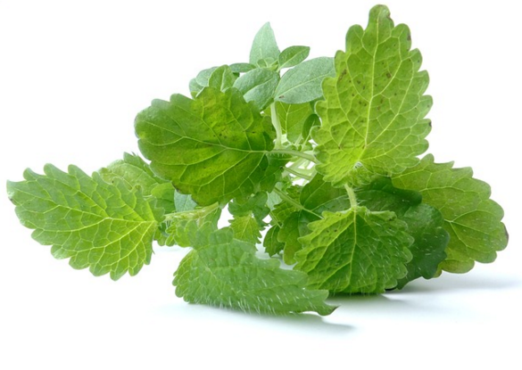
香蜂草葉萃取物 lemon balm leaf extract
香蜂草 (Melissa officinalis) 是原產於歐洲中南部、地中海地區、伊朗和中亞的一種薄荷植物。葉子散發著溫和的檸檬香味。可用於茶飲，調味料，並有助於維持健康。
研究發現，香蜂草葉有助於健康維持(Japanese Journal of Complementary and Alternative Medicine 4(3), 119-126, 2007)

Slide 6
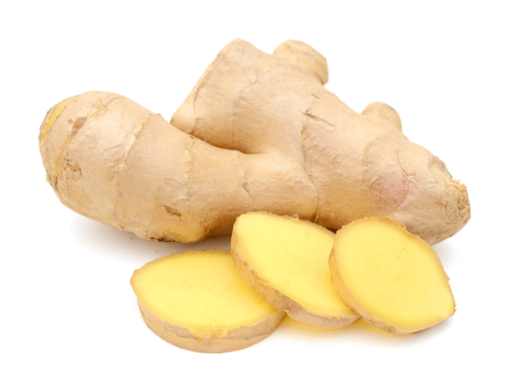
薑根萃取物 ginger root extract
薑是一種開花植物，其根部廣泛用作香料使用。除了用作香料之外，薑還可以用來製茶、糖果甚至生薑酒或啤酒。薑與薑黃及豆蔻屬於同一個家族的植物。
它在東方傳統上也被廣泛應用(Crit Rev Food Sci Nutr. 2017 Jan 2;57(1):141-146.)
薑根對於生育齡婦女健康亦有幫助

Slide 7
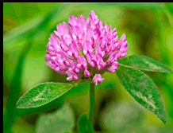
紅花苜蓿萃取物 red clover extract
紅花苜蓿是小型的多年生植物，開紅色或白色的花。它原產於歐洲、中亞及北非，現已經廣泛引進到世界各地。其花朵可用於維持健康。
紅花苜蓿含有異黃酮。

Slide 8
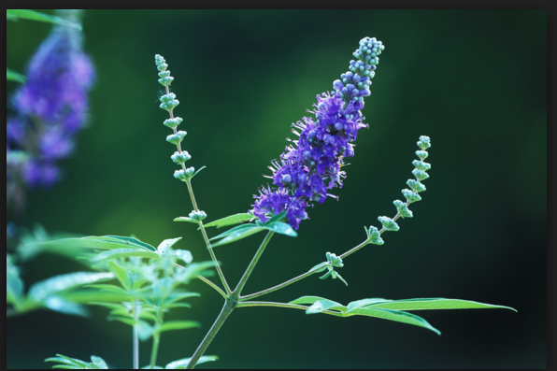
西洋牡荊果萃取物 chasteberry fruit extract
西洋牡荊果，又稱聖潔莓，是一種原生長於地中海及中亞的灌木，在美國也可見到。
一般用於幫助維持女性健康。

Slide 9
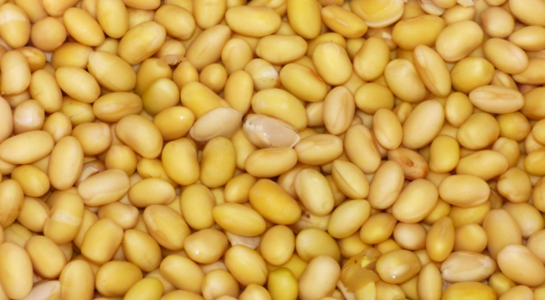
金雀異黃酮 (geniVida®†)
金雀異黃酮(Genistein)是大豆中最主要的異黃酮，其結構與雌激素相似
金雀異黃酮 (geniVida®) 是一種高純度、非植物來源且不會造成過敏的異黃酮。異黃酮是一種類黃酮，有助於女性健康，促進優良的生活品質。
美國FDA認可self-affirmed GRAS
†geniVida is a registered trademark of DSM Nutritional Products

Slide 10
Prime™女性呵護配方膠囊食品
Code: T13181
DC: NT$1,075
SR: NT$1,500
BV: 20
每瓶含有30份
更多資訊請造訪: tw.shop.com

